Slide 1
PILE WORD Project Programming
201521208 이현동
201720966 이세진

Slide 2



일기장 같은
프로그램

Slide 3
Main.c
Info.h
Func1.h
Func2.h
ArrFunc1.h
ArrFunc2.h

Slide 4
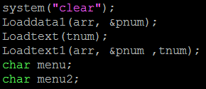
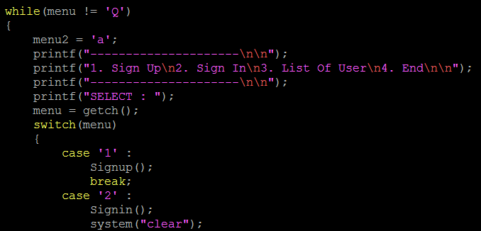
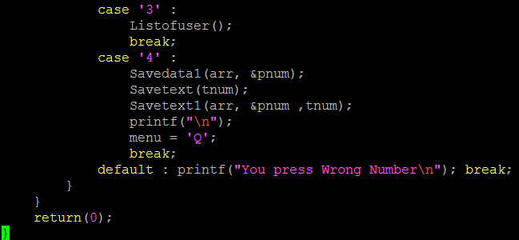
Main.c
초기 메뉴 화면

Slide 5
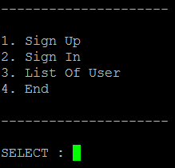
Main.c
초기 메뉴 화면

Slide 6
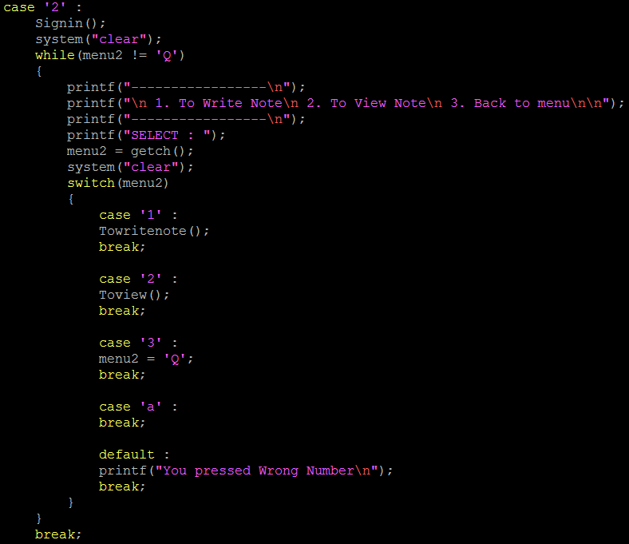
Main.c
로그인이
성공
한 뒤
Back to menu
선택 시
초기 메뉴 화면

Slide 7
Main.c
로그인 성공 시 메뉴 화면

Slide 8
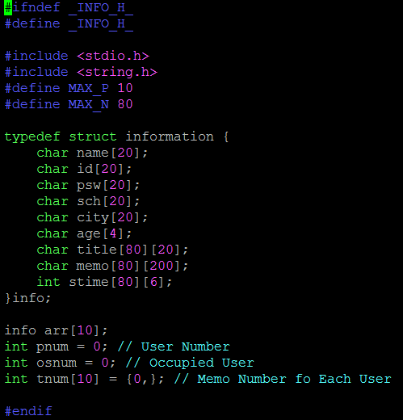
Info.h
MAX_P 유저 수
MAX_N 메모 최대 개수
구조체 배열 선언

Slide 9
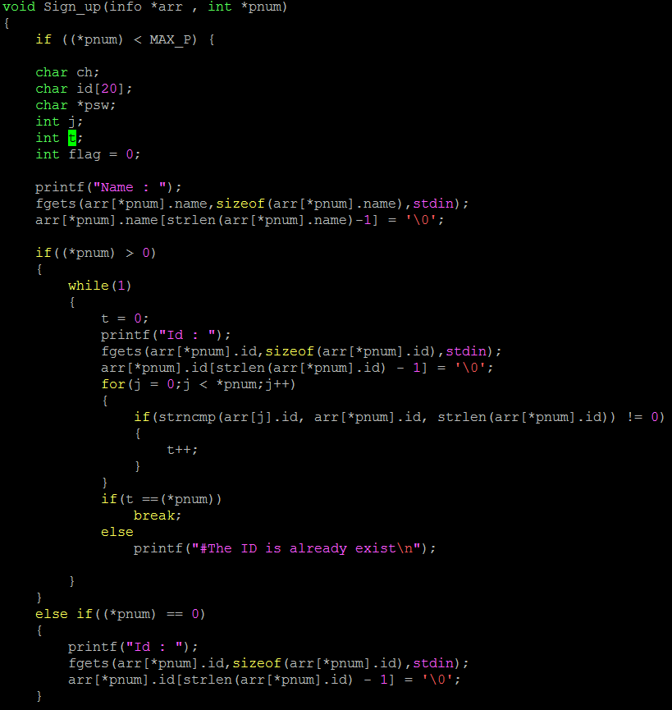
Func1.h
유저 수 고려 조건문 사용
fgets
- 마지막 개행문제 제거
ID 중복 방지

Slide 10
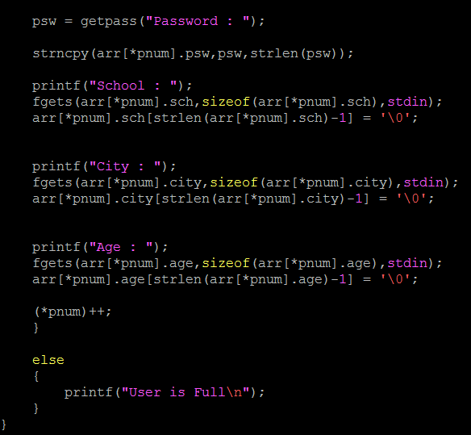
Func1.h
비밀번호 getpass
기타 정보 fgets

Slide 11
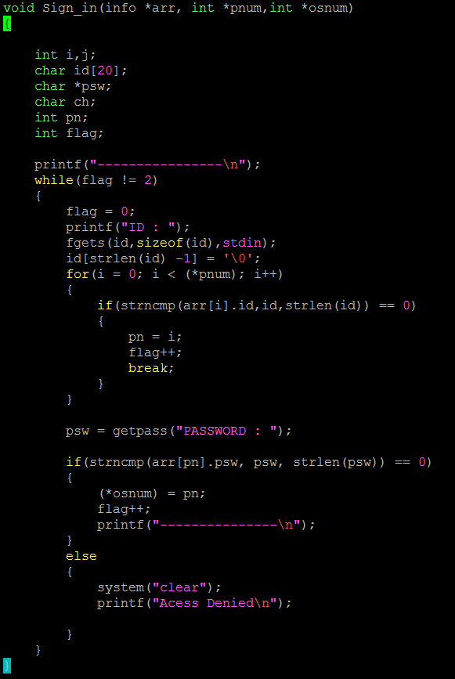
Func1.h
flag
아이디, 비밀번호 확인을 위한 변수

Slide 12
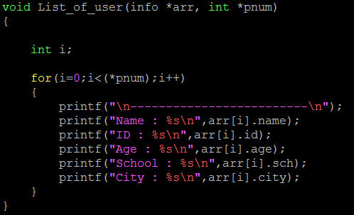
Func1.h

Slide 13
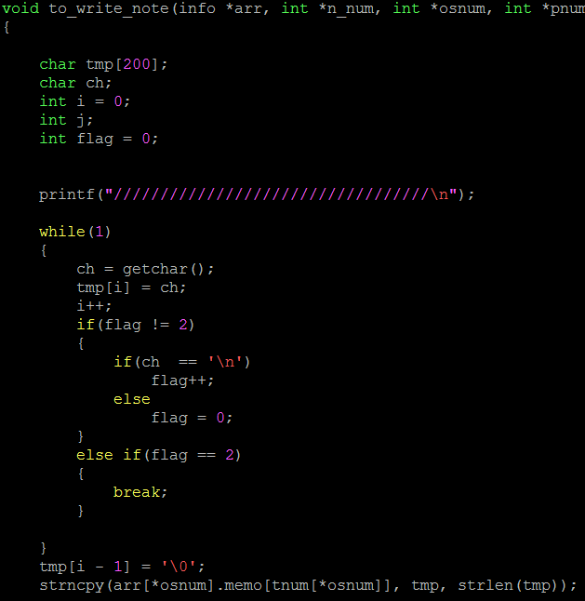
Func2.h
메모
- 엔터 연속 두번 입력

Slide 14
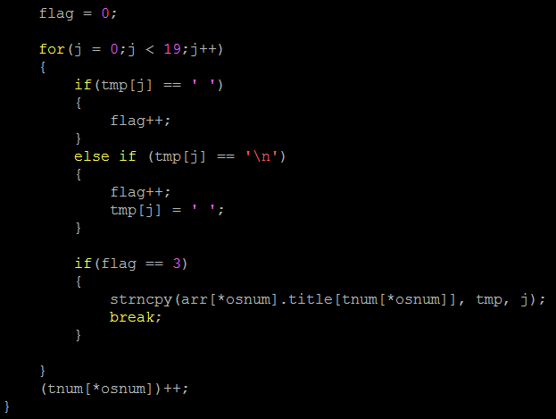
Func2.h
제목
- 띄워쓰기, 엔터 3번

Slide 15
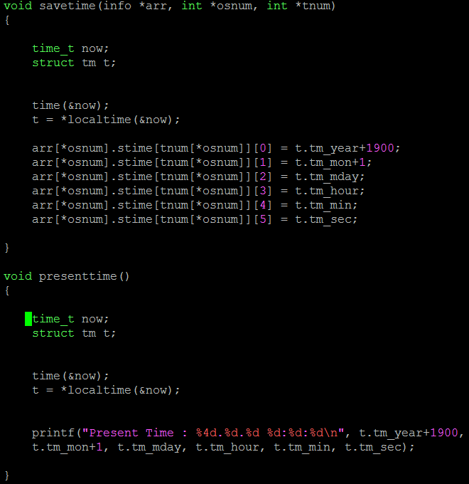
Func2.h
메모 입력 시
현재 시간을 같이 저장

Slide 16
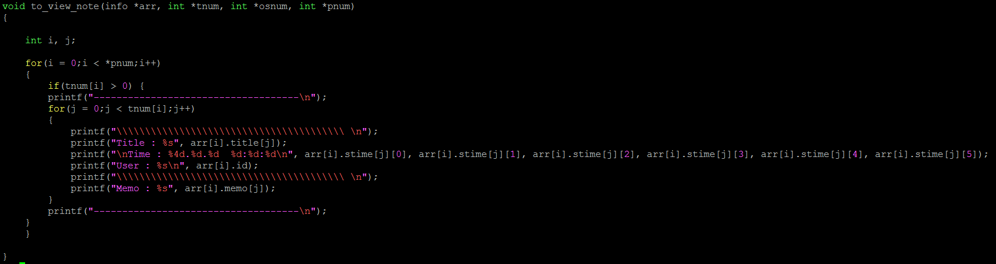
Func2.h
각 유저마다 저장한 메모 수 만큼 출력

Slide 17
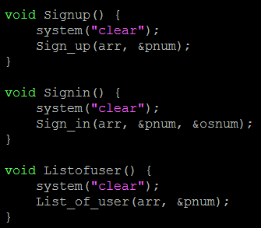
ArrFunc1.h

Slide 18
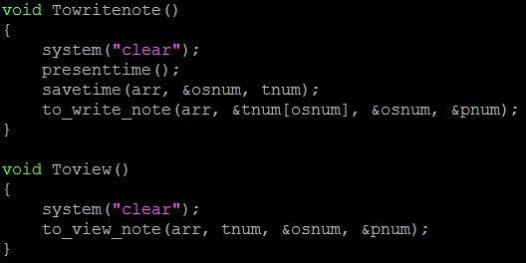
ArrFunc2.h

Slide 19
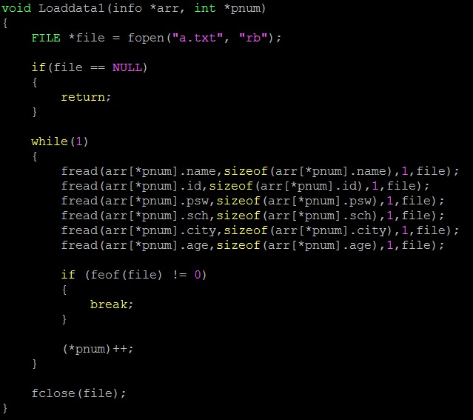
File Load

Slide 20
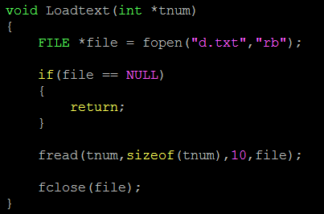
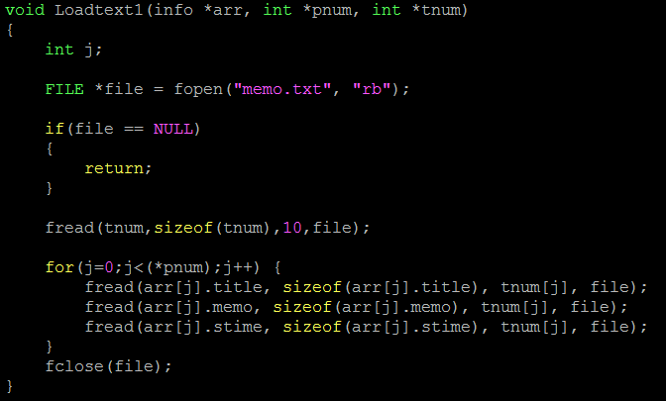
File Load

Slide 21
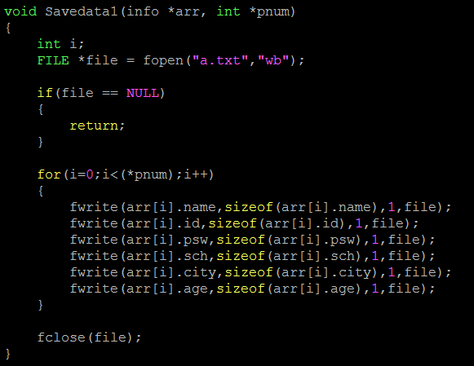
File Save

Slide 22
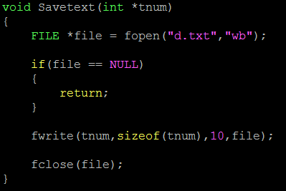

File Save

Slide 23
Thank u very much.

